Slide 1
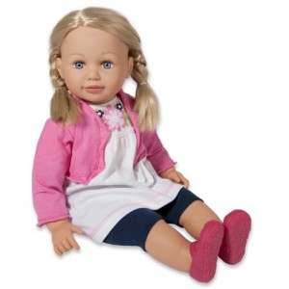
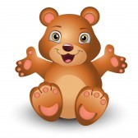
O smiechu a plač
Anna Nemogová - Kolárová
potiahol bábiku za vlasy.
potiahla medvedíka za ucho.
sa
rozplakal. Aj
chvíľu plakala.

Slide 2
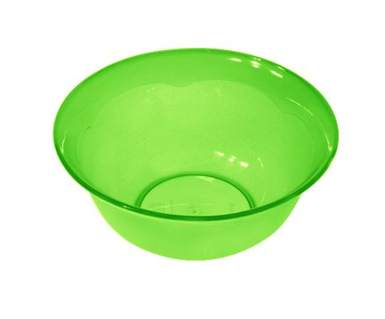
Potom obaja mlčali. Trvalo to krátko.
schovala medvedíkovi
a
skryl bábike
.
Preto
zostal hladný, nemal sa z čoho najesť,

Slide 3
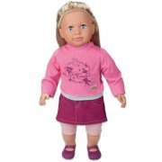
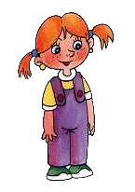
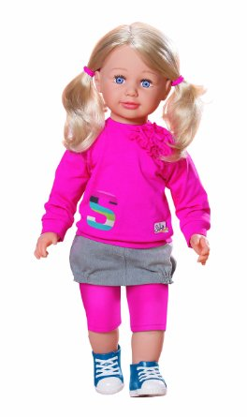
a
zostala strapatá, nemala sa
čím učesať. Obaja sa hnevali. Nerozprávali
sa spolu. Do izby vošla Lenka.
Obidve hračky pohladkala.
nakŕmila,
učesala. Teraz im

Slide 4
rozpráva rozprávku o medvedíkovi a bábike,
ktorí sa stále hádajú. Potom sa všetci
rozosmiali. Už vedeli, že aj
, aj
, aj
sú vtedy krajší, keď
sa veselo smejú, a nie vtedy, keď sa hnevajú.

